Slide 1

ĐẠI HỌC QUỐC GIA THÀNH PHỐ HỒ CHÍ MINH
TRƯỜNG ĐẠI HỌC BÁCH KHOA
KHOA ĐIỆN - ĐIỆN TỬ
BỘ MÔN ĐIỆN TỬ
ĐỀ TÀI: DESIGN OF A TWO-LEVEL CACHE SYSTEM FOR RISC-V ARCHITECTURE
GVHD: TRẦN HOÀNG LINH
SVTH: NGUYỄN ĐẮC TÂM
MSSV: 2114714
TP.HCM, Tháng 12 Năm 2024

Slide 2
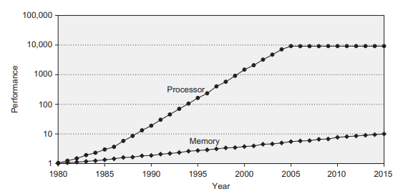
Giới thiệu
Figure 2.2, page 80, Computer Achitecture a Quantitative Approach
Notes:
Trong bối cảnh ngành công nghiệp điện tử phát triển nhanh chóng, việc thiết kế vi xử lý đạt được hiệu năng cao là một thách thức lớn. Qua từng năm, tốc độ của vi xử lý ngày càng tăng một cách chóng mặt nhưng thời gian truy cập vào bộ nhớ lại cải thiện khá chậm. Mà thời gian truy cập bộ nhớ ảnh hưởng rất lớn đến tốc độ của vi xử lý khi đọc hoặc ghi dữ liệu. Việc sử dụng Cache là giải pháp giúp tối ưu tốc độ của vi xử lý.

Slide 3
Mục tiêu
Thiết kế 5-stage pipelined RISC-V processor (RV32I)
Hazard (forwarding)
Branch prediction: 2-bit scheme
Memory hierarchy
L1 cache: I-cache, D-cache
L2 cache

Slide 4
Nội Dung
C
1
Cơ sở lý thuyết
3
Kiểm tra thiết kế
2
Thiết kế hệ thống
4
Đánh giá hệ thống
5
Kết luận và hướng phát triển

Slide 5
Cơ sở lý thuyết

Slide 6

Cơ sở lý thuyết
Giới thiệu về RISC-V
RISC-V là một kiến trúc tập lệnh (ISA - Instruction Set Architecture) theo chuẩn RISC (Reduced Instruction Set Computer), được thiết kế với mục tiêu đơn giản, linh hoạt và mở.

Slide 7
Cơ sở lý thuyết
Giới thiệu về RISC-V
Nguyên tắc
Đơn giản hóa tập lệnh
Load-Store Architecture
Độ dài lệnh cố định
Modular

Slide 8
Cơ sở lý thuyết
Kiến trúc tập lệnh RV32I
RV32I là tập lệnh cơ bản của RISC-V, được thiết kế để hoạt động trên bộ vi xử lý với không gian địa chỉ 32-bit.
Các nhóm lệnh chính của RISC-V:
Lệnh load/store
Lệnh tính toán số nguyên
Lệnh dịch và so sánh
Lệnh nhảy và phân nhánh
Lệnh immediate
Lệnh hệ thống

Slide 9
Cơ sở lý thuyết
Kiến trúc tập lệnh RV32I
RV32I có 32 thanh ghi toàn phần (x0 - x31), mỗi thanh ghi gồm 32-bit.
R-type: lệnh tính toán số nguyên giữa các thanh ghi.
I-type: lệnh tính toán có hằng số, cũng như các lệnh load.
S-type: lệnh store.
B-type: lệnh nhảy có điều kiện.
J-type: lệnh nhảy không điều kiện.
Định dạng lệnh của RV32I

Slide 10
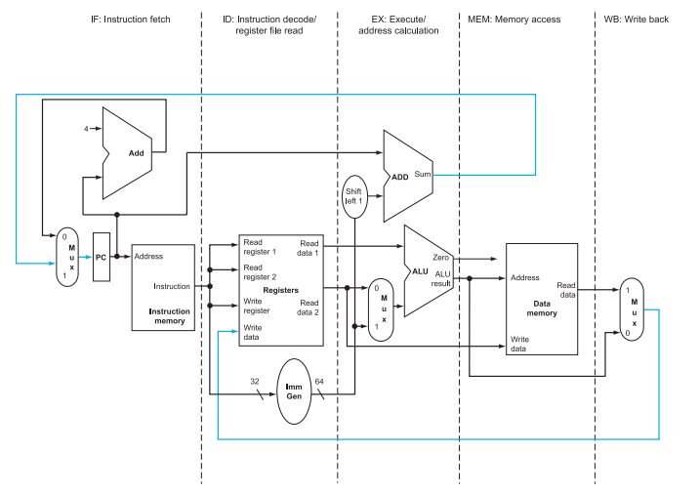
Cơ sở lý thuyết
Pipelining
Pipeline giúp RISC-V xử lý nhiều lệnh song song và tận dụng tài nguyên bộ xử lý hiệu quả hơn, tạo điều kiện để đạt hiệu năng cao và độ trễ thấp trong thực thi chương trình.

Slide 11

Cơ sở lý thuyết
Pipelining
Gọi:
m: số lượng instructions
n: số lượng tầng pipeline
t: thời gian hoàn thành ở mỗi tầng
Thời gian tính toán:
Không pipelining: mnt
Với pipelining: (m+n-1).t

Slide 12

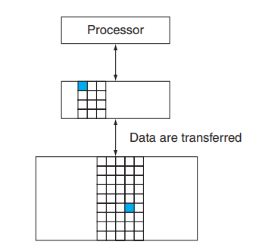
Cơ sở lý thuyết
Cache
Bộ nhớ đệm, được gọi là cache, nó là vùng bộ nhớ có tốc độ truy xuất cao dùng để lưu trữ tạm thời những câu lệnh chương trình hoặc dữ liệu.
Figure 5.2, page 367, Computer Organization and Design

Slide 13
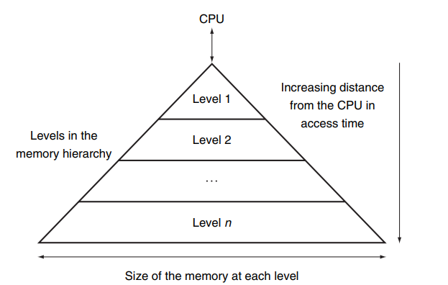
Cơ sở lý thuyết
Cache
Hệ thống multilevel cache trong các bộ xử lý hiện đại mang lại cải thiện hiệu suất đáng kể.
Figure 5.3, page 370, Computer Organization and Design

Slide 14
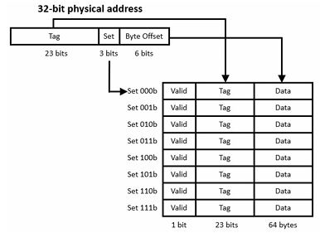
Cơ sở lý thuyết
Direct-mapped Cache
Direct-mapped cache là một khối bộ nhớ được tổ chức dưới dạng mảng một chiều của các tập hợp cache, trong đó mỗi địa chỉ trong bộ nhớ chính ánh xạ tới một tập hợp duy nhất trong cache.

Slide 15
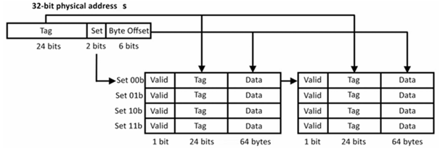
Cơ sở lý thuyết
Set associative Cache
Set-Associative Cache là loại bộ nhớ được cấu thành từ các sets với nhiều blocks, nó cho phép địa chỉ bộ nhớ có thể mapping với 1 trong số các blocks trong 1 set.

Slide 16
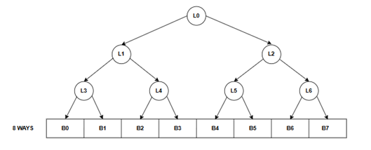
Cơ sở lý thuyết
Thuật toán thay thế
Tree-based Pseudo LRU (least recently used)
Chọn dữ liệu để thay thế khi không gian ở 1 set trong cache không còn chỗ trống.

Slide 17
2. Thiết kế hệ thống

Slide 18
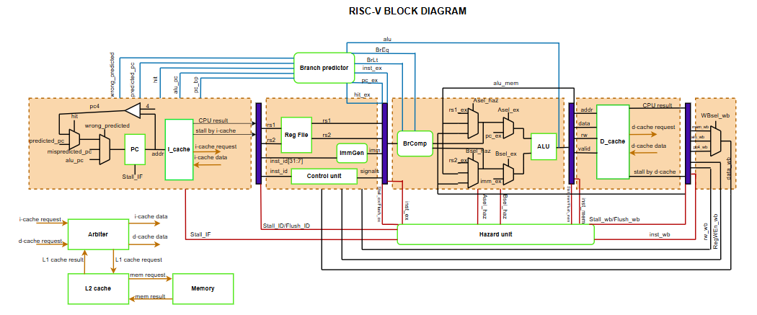
2. Thiết kế hệ thống

Slide 19
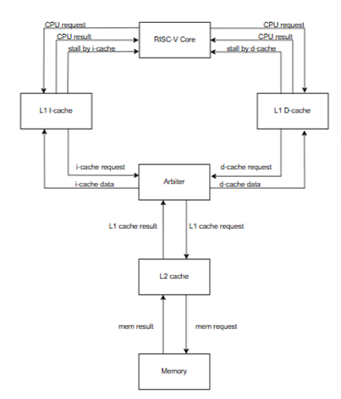
2. Thiết kế hệ thống
Cấu trúc bộ nhớ

Slide 20
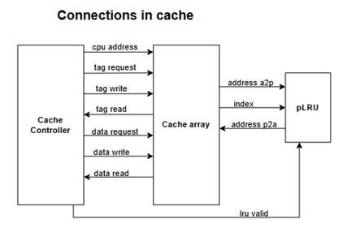
2. Thiết kế hệ thống
Những kết nối của Cache

Slide 21
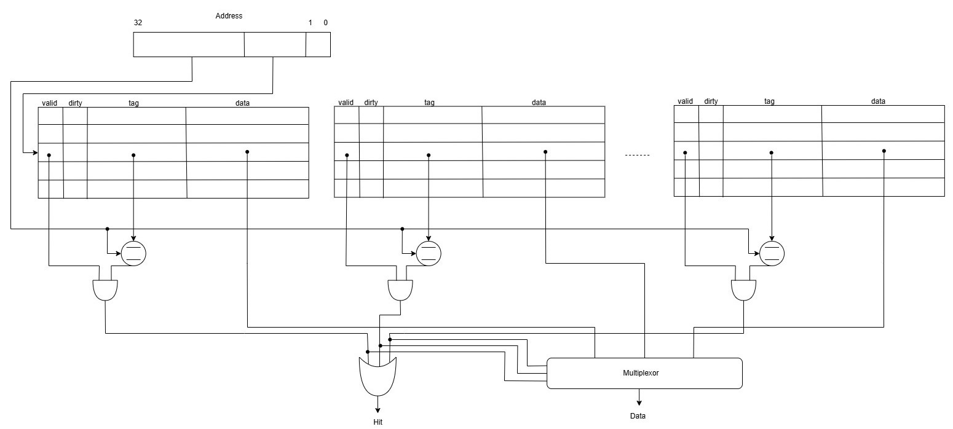
2. Thiết kế hệ thống
Cấu trúc Cache

Slide 22
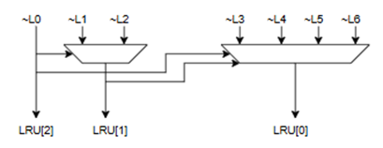
2. Thiết kế hệ thống
Tree Pseudo LRU

Slide 23
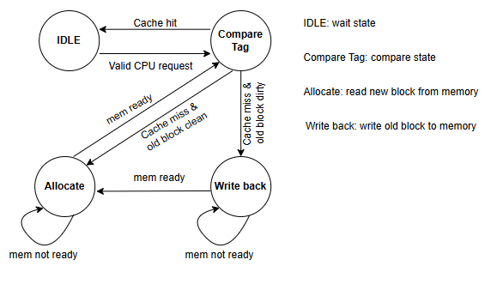
2. Thiết kế hệ thống
Cache controller

Slide 24
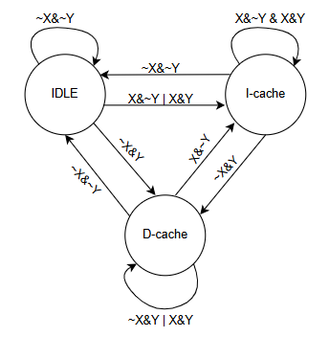
2. Thiết kế hệ thống
Cache Arbiter
X: i-cache request valid
Y: d-cache request valid

Slide 25
3. Kiểm tra thiết kế

Slide 26
3. Kiểm tra thiết kế
Các câu lệnh.
Các trường hợp hazard.
Hoạt động của i-cache, d-cache.
Hoạt động của L2 cache.
Kiểm tra toàn hệ thống với benchmark.

Slide 27
3. Kiểm tra thiết kế
Các thông số của Cache
Kích thước: I-cache, D-cache (512 bytes); L2-cache (2KB)
Cấu trúc: 8-ways set associative
Blocks: 128 bit

Slide 28
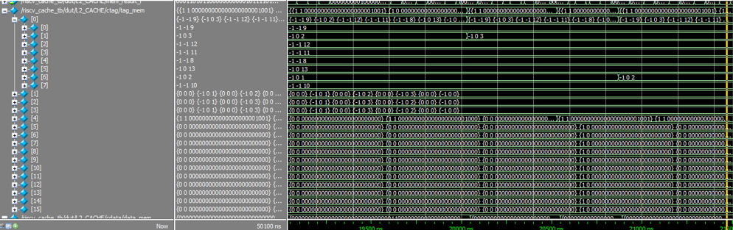
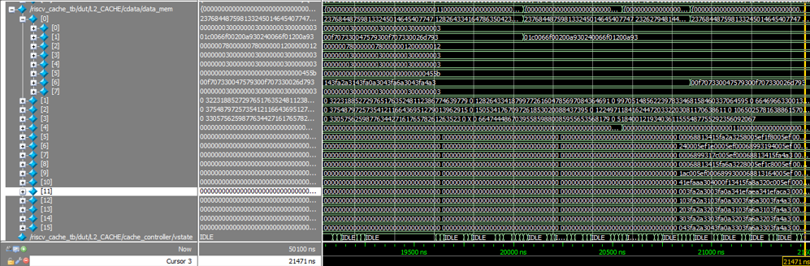
3. Kiểm tra thiết kế
Kiểm tra hoạt động của L2 cache

Slide 29
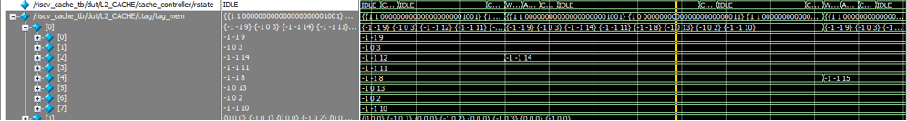
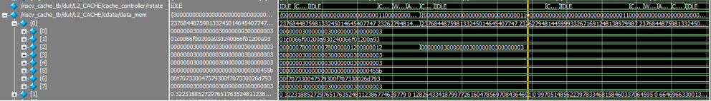
3. Kiểm tra thiết kế
Kiểm tra hoạt động của L2 cache
Khi L2 cache
có set đầy

Slide 30
4. Đánh giá hệ thống

Slide 31
4. Đánh giá hệ thống
Các giả định và thông số đánh giá
AMAT (average memory access time)
CPI (cycles per instruction)
Giả định: thời gian truy cập L1 cache là 1ns, L2 cache là 10ns và thời gian truy cập bộ nhớ chính là 100ns. Chu kì mô phỏng là 2ns.

Slide 32
4. Đánh giá hệ thống
Chương trình biến đổi số nhị phân thành thập phân
L1 D-cache: số lần access là 259, số lần hit là 207, số lần miss là 52.
L1 I-cache: số lần access là 1377, số lần hit là 1226, số lần miss: 151.
L2 cache: số lần access là 187, số lần hit là 99, số lần miss là 88.

Slide 33
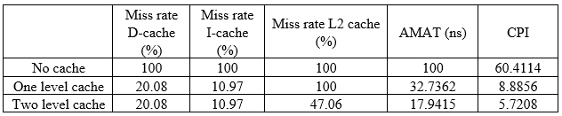
4. Đánh giá hệ thống
Chương trình biến đổi số nhị phân thành thập phân

Slide 34

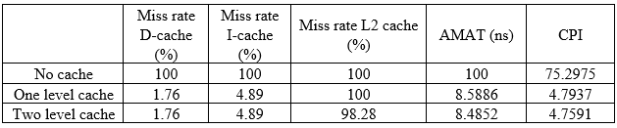
4. Đánh giá hệ thống
Benchmark: binary search (ASCS Lab/ECE/BU)

Slide 35
5. Kết luận và hướng phát triển

Slide 36
5. Kết luận và hướng phát triển
Mục tiêu đạt được
Xây dựng và triển khai thành công CPU RISC-V với tập lệnh RV32I, xử lý hazard và xây dựng bộ Branch prediction two-bit scheme.
Thiết kế hệ thống bộ nhớ đệm hai cấp (L1 và L2 Cache), tối ưu hóa hiệu năng truy cập dữ liệu.
Đánh giá hiệu năng thông qua các thông số như tỷ lệ cache hit/miss, AMAT, CPI.

Slide 37
5. Kết luận và hướng phát triển
Hướng phát triển
Cải tiến thành Non-blocking cache
Thiết kế Victim cache (một kĩ thuật giúp giảm miss rate)

Slide 38

CẢM ƠN CÁC THẦY CÔ ĐÃ LẮNG NGHE

Slide 39
Dự phòng
Thông số AMAT và CPI
AMAT (average memory access time)
H1: hit rate của L1 cache
T1: thời gian truy cập L1 cache
H2: hit rate của L2 cache
T2: thời gian truy cập L2 cache
Tmem: thời gian truy cập bộ nhớ chính

Slide 40

Dự phòng
Thông số AMAT và CPI
CPI (cycles per instruction)

Slide 41
Dự phòng
Tài liệu tham khảo
J. Ledin, Modern Computer Architecture, Packt Publishing Ltd, May 2022
David A.Patterson, John L.Hennessy, Computer Organization and Design RISC-V Edition: The Hardware Software Interface
John L.Hennessy, David A.Patterson, Computer Architecture: A Quantitative Approach

